Slide 2
মোঃ জালাল উদ্দিন
সহকারি শিক্ষক
খরমপুর সরকারি প্রাথমিক বিদ্যালয়
উপজেলা-গাংনী
জেলা- মেহেরপুর
মোবাইল নং ০১৭১৪৯০৭৫২৫

Slide 3
শ্রেনিরঃ ৪র্থ
বিষয়ঃ বাংলাদেশ ওবিশ্বপরিচয় ।
পাঠের নামঃ সামাজিক ও রাষ্টীয় সম্পদ।
পাঠ্যাংশঃ জীবনযাপনের জন্য .... প্রয়োজন মেটায়।

Slide 4
শিখনফলঃ
5.1.1> সামাজিক ও রাট্রীয় সম্পদ কাকে বলে বলতে পারবে।
5.1.2 > কয়েকটি সামাজিক ও রাট্রীয় সম্পদ এর নাম বলতে পারবে ।
5.1.4 > সামাজিক সম্পদ এর গুরুত্ব বর্নণা করতে পারবে ।

Slide 5
জীবনযাপনের জন্য ........ সুন্দর রাখার জন্য যত্ন নেব ।

Slide 6
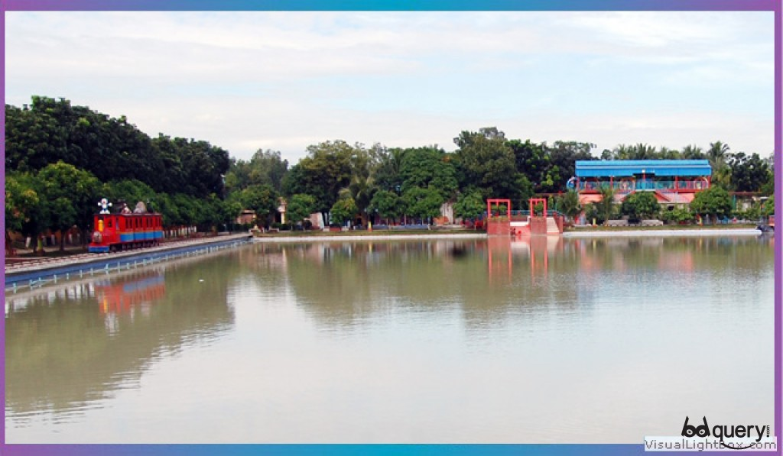

Slide 7
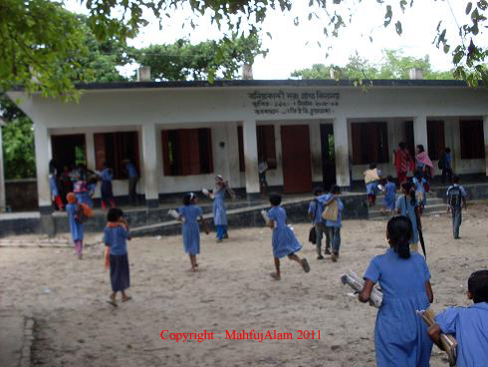
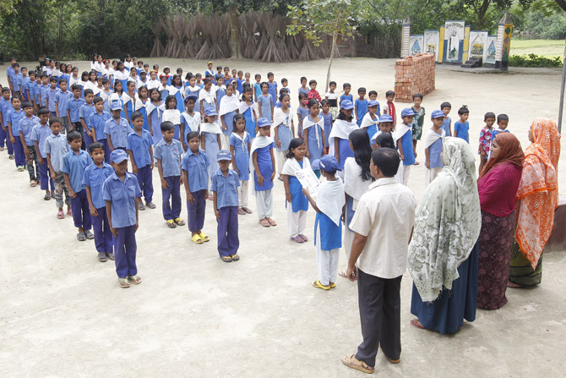
একটি বিদ্যালয় এর ছবি

Slide 8
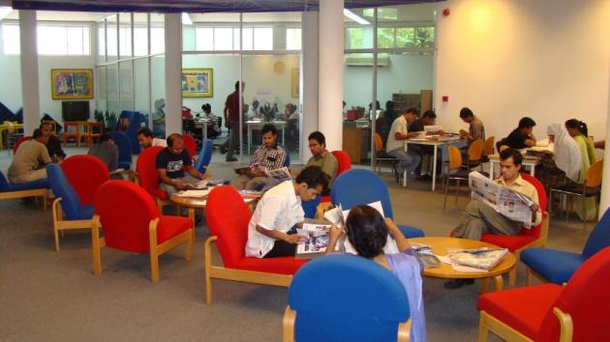
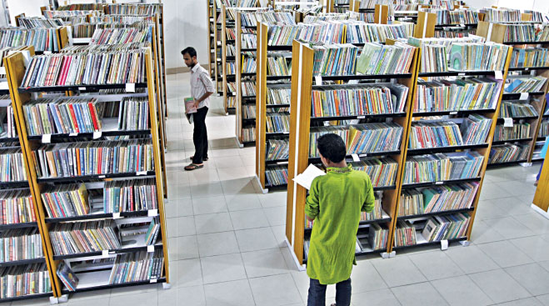
লাইব্রেরীঃ
লাইব্রেরীতে মানুষ বই পড়ে জ্ঞান অর্জন। এটা একটি সামাজিক সম্পদ

Slide 9
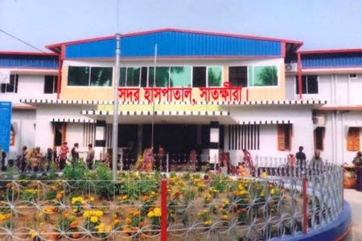
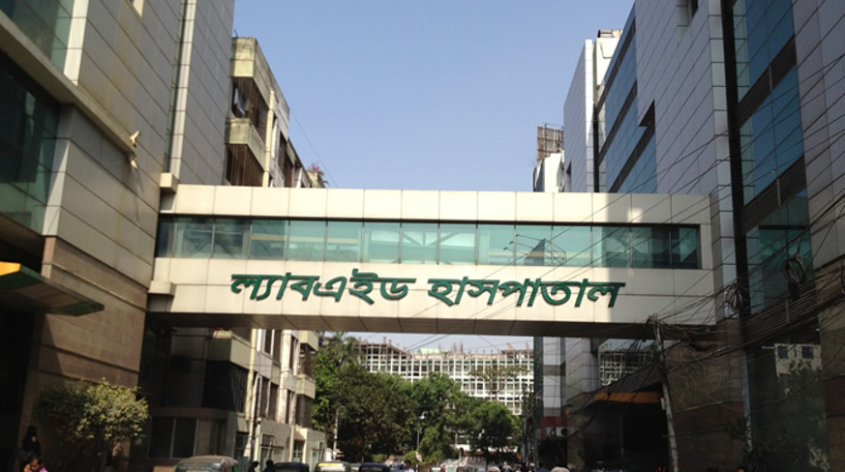
হাঁসপাতাল এর ছবি
রোগ ব্যাধি হলে চিকিসার প্রয়োজন । এজন্য মানুষ হাঁসপাতাল তৈরী করেছে। ডাক্তার রোগীদের সেবা দেন। এখানে মানুষ অসুস্থ্য হলে সেবা নিতে আসে

Slide 10
সমাজে বিভিন্ন ধর্মের মানুষ বাস করে। যেমনঃ
(ক) মুসলমান
( খ) হিন্দু
(গ) খ্রীষ্টান

Slide 11
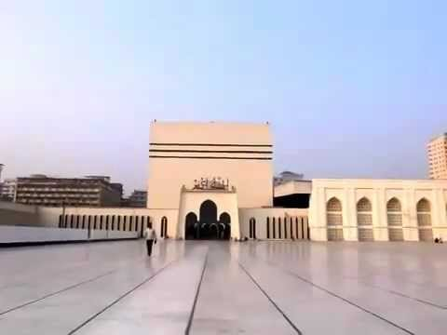
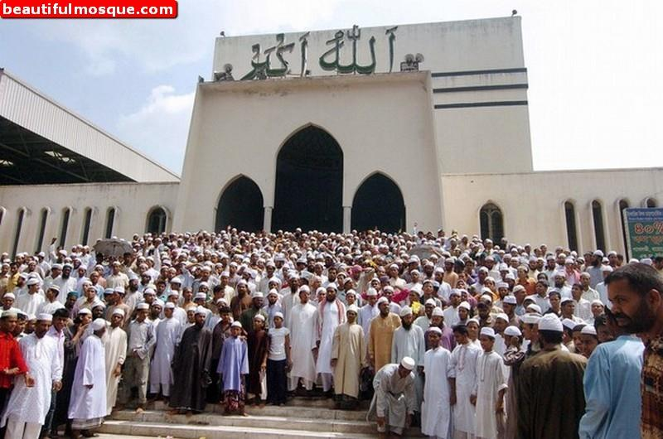
মুসলমানঃ
মুসলমানদের প্রধান ধর্মীয় উপসনালয় হল মসজিদ । এখানে মুসলমান রা নামাজ পড়ে।
মসজিদ একটি সামাজিক সম্পদ

Slide 12
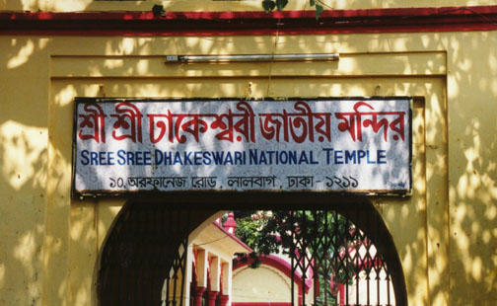
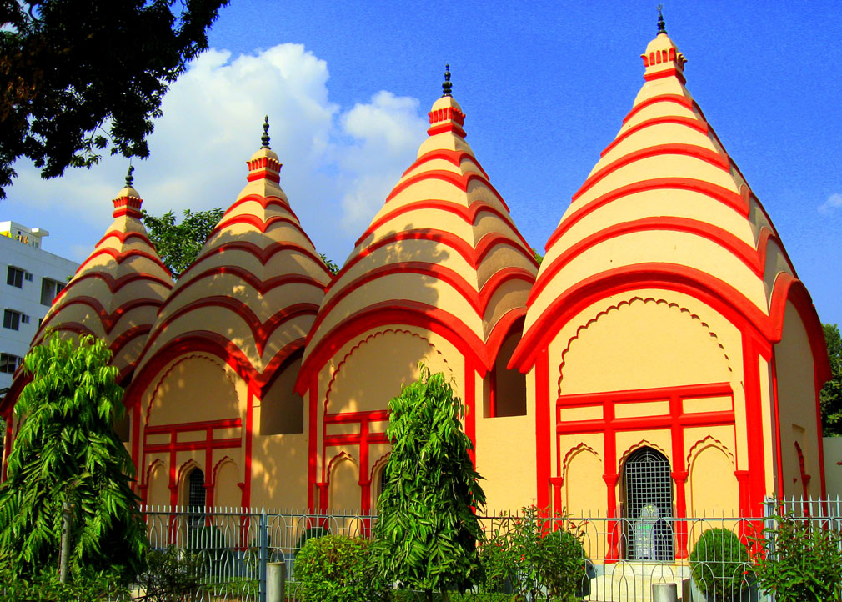
( (ঈ হিন্দু
হিন্দুদের প্রধান ধর্মীয় উপসনালয় হল মন্দির । এখানে হিন্দুরা উপসনা করে । মন্দির একটি সামাজিক সম্পদ

Slide 13
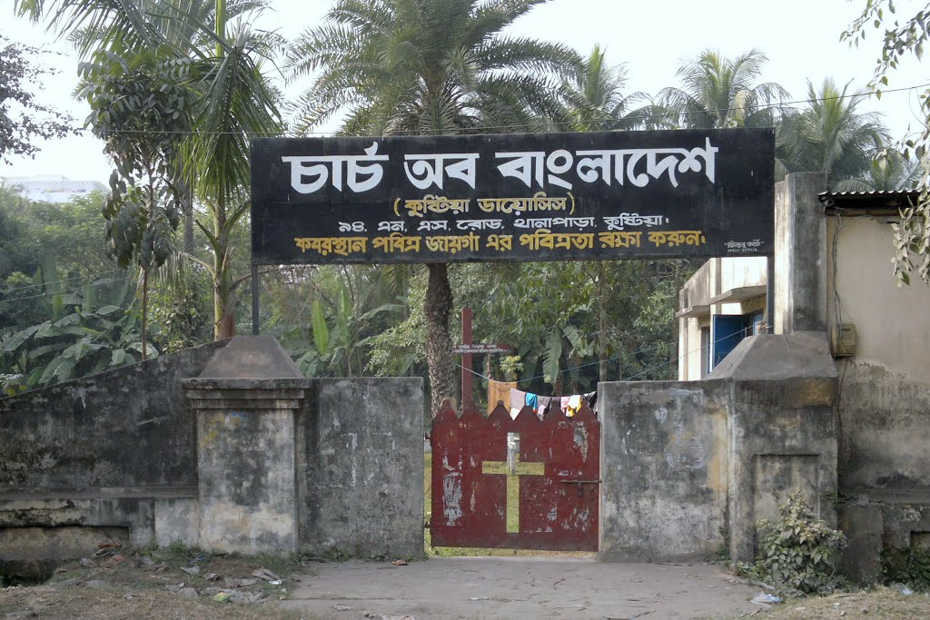
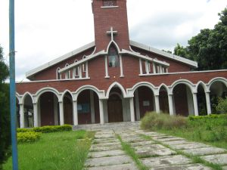
খ্রীষ্টানঃ
খ্রীষ্টান ধর্মাম্বলীরা ধর্মীয় উপসনালয় গীর্জায় তারা প্রার্থনা করেন

Slide 14
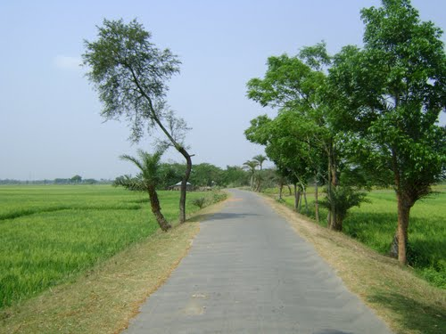
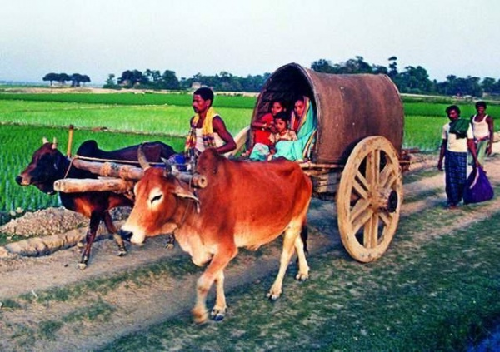
গ্রামের রাস্তা
গ্রামের বসবাসরত মানুষ এসব রাস্তা দিয়ে চলাচল করেন । এটি সামাজিক সম্পদ

Slide 15
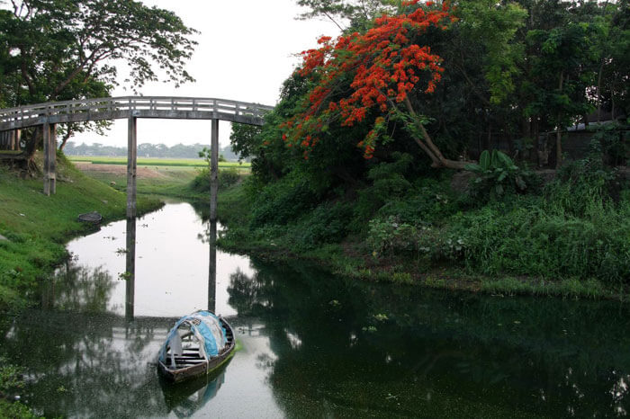
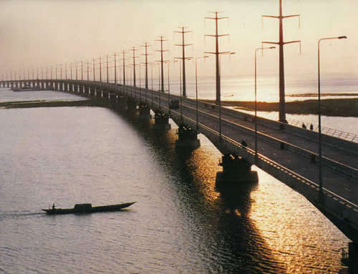
বিভিন্ন নদ নদী খাল বিল দিয়ে সেতু তৈরি নির্মাণ করা হয়েছে

Slide 16
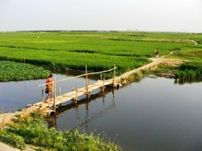
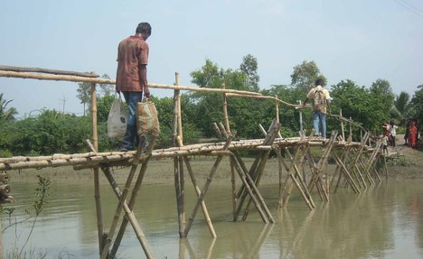
সাঁকো
গ্রামের মানুষ এক গ্রাম হতে অন্য গ্রামে যাওয়ার জন্য সাঁকো তৈরি করেন

Slide 17
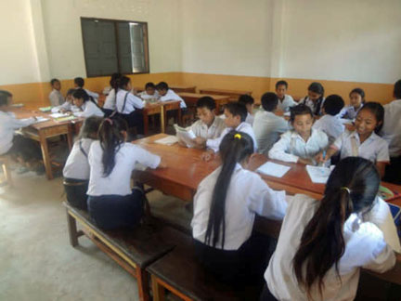
শিক্ষার্থীরা নিরবে পরবে

Slide 18
১। নং দল এর কাজঃ
৩ টি সামাজিক সম্পদের নাম লিখ ।
২। নং দল এর কাজঃ
৩ টি ধর্মীয় প্রতিষ্ঠান এর নাম লিখ।

Slide 19
শূন্যস্থান পূরণ করঃ
১। বিদ্যালয় ,উপসনালয় পাঠাগার ........................ সম্পদ ।
২। আমাদের আনন্দ লাভের জন্য রয়েছে ...........................
৩। রোগ ব্যাধি হলে ডাক্তার ..................................... দেন .
বর্নণামূলক প্রশ্নঃ
১। সামাজিক সম্পদ কাকে বলে।
২। হাঁসপাতাল আমাদের কি কাজে লাগে
৩। লাইব্রেরীতে আমরা কি করি

Slide 20
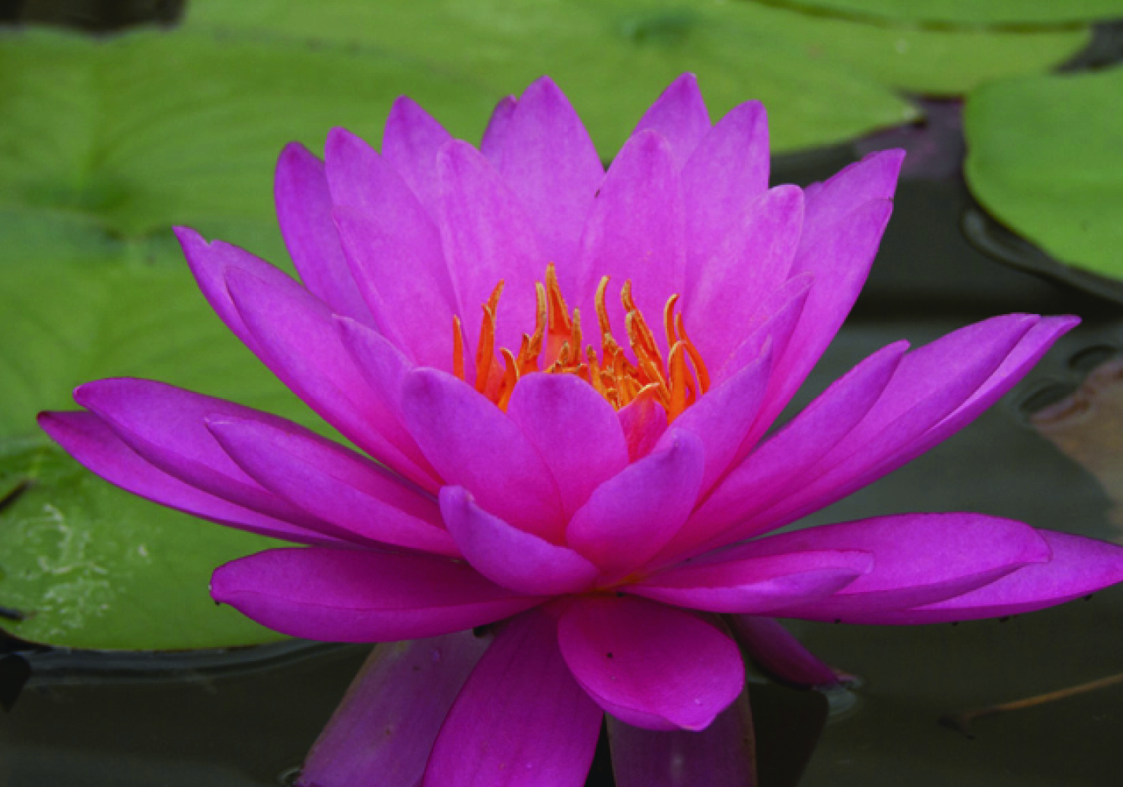
ধন্যবাদ সবাইকে

